Slide 1
UNIVERSIDADE ABERTA DO SUS UNIVERSIDADE FEDERAL DE PELOTAS Especialização em Saúde da Família Modalidade a Distância Turma 8
Melhoria da atenção aos usuários com Hipertensão Arterial Sistêmica e/ou Diabetes Mellitus na ESF Frank Pais, Niterói/RJ
Especializando: Pedro Bring Legon
Orientador: Ana Paula Soares
Pelotas, 2015

Slide 2
INTRODUÇÃO
A ação programática escolhida atenção aos usuários com Hipertensão Arterial Sistêmica e/ou Diabetes Mellitus;
Baixa cobertura– dados do CAP;
HAS no Brasil prevalência 22% e 44% adultos (32% em média);
60 a 69 anos 50% ;
acima de 70 anos : 75% (SOCIEDADE BRASILEIRADE CARDIOLOGIA, 2010).
DM transtorno metabólico de etiologias heterogêneas (BRASIL,2013).
Desafio: desenvolver a intervenção enfrentando a nossa maior dificuldade: a violência

Slide 3
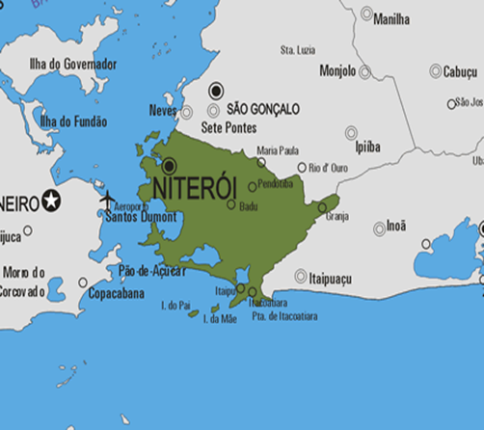
INTRODUÇÃO
Niterói / RJ
Integra a Região Metropolitana do Rio de Janeiro e ostenta o mais elevado índice de desenvolvimento humano entre as cidades fluminenses;
População estimada em 487.562 habitantes e uma área de 129,3 km² (IBGE, 2010);
No município existem de 34 UBS tradicionais;
O processo de trabalho é organizado a partir do Programa Medico de Família (PMF), pois foi o primeiro município em estabelecer o programa, há mais de 20 anos.

Slide 4
INTRODUÇÃO
ESF Frank Pais:
02 Equipes de Saúde da Família;
População total 3.467 pessoas: urbana;
Não tem Equipe de Saúde Bucal;
Não há NASF.

Slide 5
INTRODUÇÃO
Equipe 019: é composta por um médico, um enfermeiro, um técnico de enfermagem e dois ACS;
População adstrita de 1.935 e 587 famílias;
Temos estimados pelo CAP: 173 hipertensos e 83 diabéticos
01 sala de espera
01 sala de vacinas
01 sala de curativo
01 sala de farmácia
01 sala dos agentes comunitários (ACS)
01 sala de recepção
01 sala de utilidade
01 sala para cozinha
02 salas de consultórios médicos
02 banheiros

Slide 6
Antes da intervenção:
Acompanhamento deficiente;
Falta de organização e integralidade nas ações desenvolvidas;
Baixa cobertura do programa de HIPERDIA.

Slide 7
OBJETIVO GERAL:
Melhorar a atenção a saúde dos usuários hipertensos e diabéticos na ESF Frank Pais, Niterói/RJ.

Slide 8
Metodologia:
As ações foram desenvolvidas nos seguintes eixos:
Monitoramento e avaliação;
Organização e gestão do serviço;
Engajamento público;
Qualificação da prática clínica.

Slide 9
Metodologia / Ações:
Intervenção de 12 semanas;
População alvo: Estimativa de usuários hipertensos e diabéticos com 20 anos o mais residentes na área e acompanhados na ESF;
Cadastro da população alvo;
Atendimento individual na unidade e visita domiciliar;
Qualificação/treinamento da equipe.

Slide 10
Metodologia / Ações:
Agendamento de consultas;
Identificação de faltosos e busca ativa;
Atividades de educação em saúde com população;
Reuniões de equipe;
Monitoramento;
Avaliação.

Slide 11
Metodologia/Ações:
Monitoramento e avaliação:
Exame clinico e laboratorial;
Busca ativa;
Estratificação do risco
cardiovascular;
Uso de medicamentos
da farmácia popular;
Orientações higiene bucal, pratica de atividade física regular e nutrição.
Primeira Consulta;
Consultas médicas e odontológicas;
Registros atualizados.
Organização e gestão do serviço:
Cadastro;
Atualização dos dados;
Acolhimento;
Organização da busca ativa;
Planejamento dos materiais necessários;
Organização dos registros.

Slide 12
Metodologia/Ações:
Engajamento público
Reunião de orientação com gestores, lideranças comunitárias e familiares;
Manutenção dos registros;
Participação da comunidade.
Qualificação da prática clínica
Qualificação da equipe;
Orientações a comunidade;
Registros adequados;
Capacitação dos ACS para busca dos usuários sem acompanhamentos.

Slide 13
Logística:
Protocolo: Cadernos de Saúde Pública, Rio de Janeiro, v. 25, n. 6, 2009;
Ficha-Espelho;
Planilha coleta de dados;
Prontuários;
Balança, esfigmomanometro, glicômetro .

Slide 14
OBJETIVOS ESPECÍFICOS/METAS
Objetivo 1: Cadastrar a totalidade dos usuários de nossa área que presentem hipertensão o diabetes.
Meta 1.1: Cadastrar 80% dos hipertensos da área de abrangência no Programa de Atenção a Hipertensão Arterial e a Diabetes Mellitus da unidade de saúde;
Meta 1.2:Cadastrar 80% dos diabéticos da área de abrangência no Programa de Atenção a Hipertensão Arterial e a Diabetes Mellitus da unidade de saúde.

Slide 15
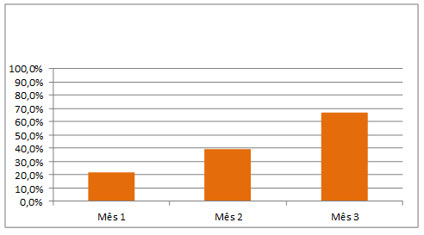
Resultado: Cobertura do programa de atenção ao hipertenso na unidade de saúde
Gráfico 1. Cobertura do programa de atenção ao hipertenso no ESF Frank Pais, Niterói/RJ
Fonte: Planilha UFPel, 2015
Mês 1- 38 usuários 22%
Mês 2- 68 usuários 39,3%
Mês 3-116 usuários 67,1%
Meta: 80%

Slide 16
Dificuldades na meta de cobertura:
Violência existente na área (fator principal) - resultando em baixa demanda de usuários na unidade.

Slide 17
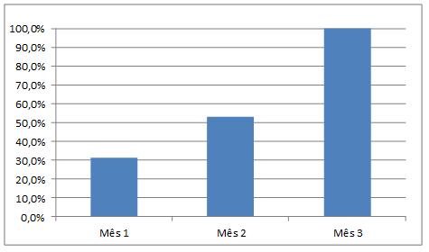
Resultado:Cobertura do programa de atenção ao diabético na unidade de saúde
Gráfico 2. Cobertura do programa de atenção ao diabético na ESF Frank Pais, Niterói/RJ. Fonte: Planilha UFPel, 2015
Mês 1- 26 usuarios 31,3%
Mês 2- 44 usuarios 53%
Mês 3- 83 usuarios 100%
Meta: 80%

Slide 18
Objetivo 2: Melhorar a qualidade da atenção a hipertensos e/ou diabéticos.
Meta 2.1: Realizar exame clínico apropriado em 100% dos hipertensos.
Meta 2.2: Realizar exame clínico apropriado em 100% dos diabéticos.
Meta 2.3: Garantir a 100% dos hipertensos a realização de exames complementares em dia de acordo com o protocolo.
Meta 2.4: Garantir a 100% dos diabéticos a realização de exames complementares em dia de acordo com o protocolo.
Meta 2.5: Priorizar a prescrição de medicamentos de farmácia popular para 100% dos hipertensos cadastrados na unidade de saúde.
Meta 2.6: Priorizar a prescrição de medicamentos de farmácia popular para 100% dos diabéticos cadastrados na unidade de saúde.
Meta 2.7: Realizar avaliação da necessidade de atendimento odontológico em 100% dos hipertensos.
Meta 2.8: Realizar avaliação da necessidade de atendimento odontológico em 100% dos diabéticos.

Slide 19
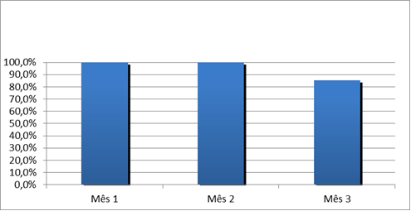
Resultado: Meta 2.1Realizar exame clínico apropriado em 100% dos hipertensos
Mês 1e 2 - 100%
Mês 3 - 99 usuarios 85,3%.
Gráfico 3: Proporção de hipertensos com exame clinico em dia acordo com o protocolo, na ESF Frank Pais, Niterói/RJ. Fonte: Planilha UFPel, 2015

Slide 20
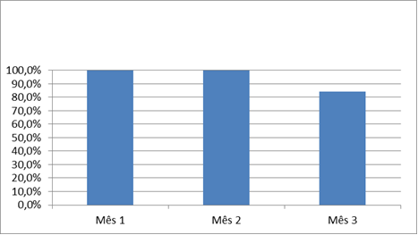
Resultado: Meta 2.2 Realizar exame clínico apropriado em 100% dos diabéticos
Mês 1e 2- 100%
Mês 3- 70 usuarios 84,3%
Gráfico 4. Proporção de diabéticos com exame clinico em dia acordo com o protocolo, ESF Frank Pais, Niterói. Fonte: Planilha UFPel, 2015

Slide 21
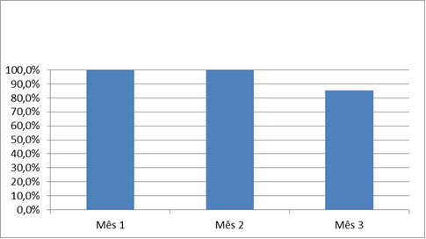
Resultado: Meta 2.3 Garantir a 100% dos hipertensos a realização de exames complementares em dia de acordo com o protocolo.
Mês 1 e 2- 100%
Mês 3- 99 usuarios 85,3%
Gráfico 5 Proporção de hipertensos com os exames complementares em dia de acordo ao protocolo na ES Frank Pais, Niterói/RJ. Fonte: Planilha UFPel, 2015.

Slide 22
Resultado: Meta 2.4Garantir a 100% dos diabéticos a realização de exames complementares em dia de acordo com o protocolo
Mês1 e 2- 100%
Mês 3- 69 usuarios 83,1%
Gráfico 6: Proporção de diabéticos com os exames complementares em dia de acordo com o protocolo na ESF Frank Pais, Niterói/RJ. Fonte: Planilha UFPel, 2015

Slide 23
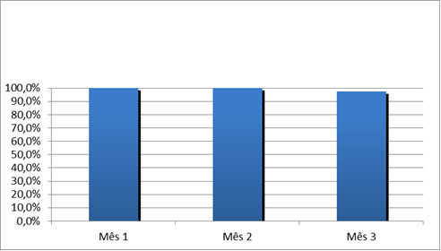
Resultado: Meta 2.5: Priorizar a prescrição dem medicamentos de farmácia popular para 100% dos hipertensos cadastrados na unidade de saúde
Mês 1 e 2 - 100%
Mês 3- 113 usuarios 97,4%
Gráfico 7. Proporção de hipertensos com prescrição de medicamentos da farmácia popular/ hiperdia priorizada na ESF Frank Pais, Niterói/RJ. Fonte: Planilha UFPel, 2015.

Slide 24
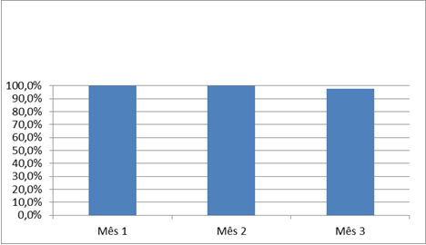
Resultado:Meta 2.6: Priorizar a prescrição de medicamentos de farmácia popular para 100% dos diabéticos cadastrados na unidade de saúde
Mês 1 e 2- 100%
Mês 3- 81usuarios 97,6%
Gráfico 8. Proporção de diabéticos com prescrição de medicamentos da farmácia popular/ hiperdia priorizada, no PMF Frank Pais, Niterói/RJ. Fonte: Planilha UFPel, 2015

Slide 25
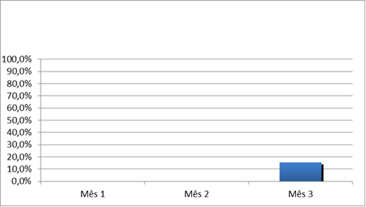
Resultado:Meta 2.7: Realizar avaliação da necessidade de atendimento odontológico em 100% dos hipertensos.
Mês1e 2- 0%
Mês 3- 18 usuarios15,5%;
Dificuldade: não temos Equipe de Saúde Bucal.
Gráfico 9. Proporção de hipertensos com avaliação da necessidade de atendimento odontológico na ESF Frank Pais, Niterói/RJ. Fonte: Planilha UFPel, 2015.

Slide 26
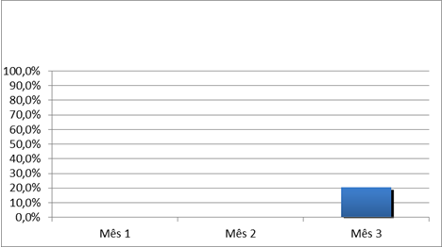
Resultado:Meta 2.8: Realizar avaliação da necessidade de atendimento odontológico em 100% dos diabéticos.
Mês 1 e 2 - 0%
Mês 3- 17 usuarios 20.5%
Dificuldade: não temos Equipe de Saúde Bucal.
Gráfico 10. Proporção de diabéticos com avaliação da necessidade de atendimento odontológico na ESF Frank Pais, Niterói/RJ 2015. Fonte: Planilha UFPel, 2015

Slide 27
Objetivo 3:Melhorar adesão de hipertensos e/ou diabéticos ao programa HIPERDIA.
Meta 3.1: Buscar 100% do hipertenso faltoso ás consultas na unidade de saúde conforme a periodicidade recomendada;
Meta 3.2: Buscar 100% do diabético faltoso ás consultas na unidade de saúde conforme a periodicidade recomendada

Slide 28
Resultado:
Meta 3.1: 100% dos hipertensos cadastrados faltosos receberam busca ativa;
Mês 1:0
Mês 2: 3
Mês 3: 17
Meta 3.1: 100% dos diabéticos cadastrados faltosos receberam busca ativa.
Mês 1:0
Mês 2: 1
Mês 3: 14

Slide 29
Objetivo 4:Melhorar o registro das informações
Meta 4.1: Manter ficha de acompanhamento de 100% dos hipertensos cadastrados na unidade de saúde;
Meta 4.2: Manter ficha de acompanhamento de 100% dos diabéticos cadastrados na unidade de saúde.

Slide 30
Resultado:
Meta 4.1: 100% dos hipertensos cadastrados tiveram adequado preenchimento na ficha de acompanhamento;
Meta 4.2: 100% dos diabéticos cadastrados tiveram adequado preenchimento na ficha de acompanhamento;

Slide 31
Objetivo 5:Mapear hipertensos e diabéticos de risco para doença cardiovascular.
Meta 5.1: Realizar estratificação do risco cardiovascular em 100% dos hipertensos cadastrados na unidade de saúde;
Meta 5.2: Realizar estratificação do risco cardiovascular em 100% dos usuários diabéticos cadastrados na unidade de saúde.

Slide 32
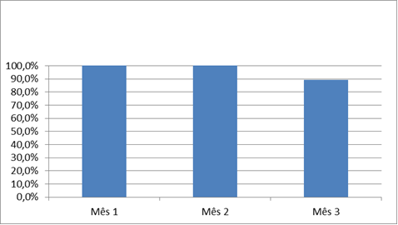
Resultado:Meta 5.1: Realizar estratificação do risco cardiovascular em 100% dos hipertensos cadastrados na unidade de saúde.
Mês1 e 2- 100%
Mês 3- 107 usuarios 92.2%
Gráfico 15. Proporção de hipertensos com estratificação de risco cardiovascular por exame clínico em dia na ESF Frank Pais, Niterói/RJ. Fonte: Planilha UFPel, 2015

Slide 33
Resultado:Meta 5.2: Realizar estratificação do risco cardiovascular em 100% dos usuários diabéticos cadastrados na unidade de saúde.
Mês 1e 2- 100%
Mês 3- 74 usuarios 89.2%.
Gráfico 16. Proporção de diabéticos com estratificação de risco cardiovascular por exame clínico em dia na ESF Frank Pais, Niterói/RJ. Fonte: Planilha UFPel, 2015

Slide 34
Objetivo 6:Promover a saúde de hipertensos e diabéticos
Meta 6.1: Garantir orientação nutricional sobre alimentação saudável a 100% dos hipertensos.
Meta 6.2: Garantir orientação nutricional sobre alimentação saudável a 100% dos diabéticos.
Meta 6.3: Garantir orientação em relação a prática regular de atividade física a 100% dos usuários hipertensos.
Meta 6.4:Garantir orientação em relação a prática regular de atividade física a 100% dos usuários diabéticos.
Meta 6.5: Garantir orientações sobre os riscos do tabagismo a 100% dos usuários hipertensos.
Meta 6.6: Garantir orientações sobre os riscos do tabagismo a 100% dos usuários diabéticos.
Meta 6.7: Garantir orientações sobre higiene bucal a 100% dos usuários hipertensos.
Meta 6.8: Garantir orientações sobre higiene bucal a 100% dos usuários diabéticos

Slide 35
Resultado:
Metas 100% alcançadas relacionadas a orientação sobre alimentação saudável, pratica regular de atividade física regular, risco de tabagismo e higiene bucal dos usuários hipertensos e

Slide 36
Discussão:
Importância da intervenção para equipe:
Melhoria da adesão;
Melhoria da qualidade do atendimento;
Conhecimento e cumprimento das atribuições pelos profissionais;
Organização do trabalho;
Melhoria do cadastro de usuários;
Utilização do protocolo fornecido pelo MS;
Implementação das fichas espelhos;
Controle das ações realizadas e dos atendimentos;
Estabelecimento do processo de aprendizagem continuo.

Slide 37
Discussão:
Importância da intervenção para o serviço:
Melhoria na atenção à saúde da mulher;
Melhoria dos demais programas de saúde; Melhoria na qualidade do atendimento;
Exames clínicos integrais;
Orientações durante o atendimento;
Melhoria do acompanhamento.
Importância da intervenção para a comunidade:
Acompanhamento de qualidade;
Esclarecimento à população das ações desenvolvidas;
Participação popular ativava – envolvimento com a equipe;
Incorporação das ações na rotina da unidade;
Expansão das ações para outras ações programáticas;
Processo educativo continuado;

Slide 38
Reflexão crítica sobre aprendizagem
Atualização nos diversos temas de Saúde da Família;
Melhor desenvolvimento e aprimoramento profissional;
Aprofundar o conhecimento dos protocolos de atendimento no Brasil;
Experiência nova com o ensino EAD;
Melhor inter-relação entre estudantes e professores;
Trabalho em equipe.

Slide 39
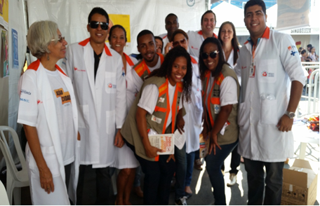
Muito obrigado!

